Slide 1
Information om Coronavirus, covid-19 Hörsalen 11 mars 2020
Notes:
Talarmanus
Hälsa besökarna välkomna
Presentera dig

Slide 2
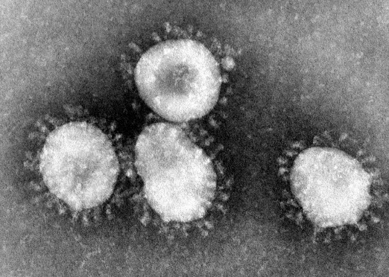
Bakgrund-verifierade fall 3 mars covid-19 utanför Kina n=11 169
Land | Antal fall/dödsfall
Sydkorea | 5328 28
Italien | 2502 79
Iran | 2336 77
Tyskland | 203 0
Frankrike | 212 4
Kina | 80270 2981 88/94%
Totalt | 93158 3198
Smittskydd Micael Widerström

Slide 3
FoHM risknivå
Nuvarande risk för importfall: MYCKET HÖG (5/5)
Risken för spridning i Sverige annat än till personer runt enstaka importfall: MÅTTLIG (3/5)
30 fall i Sverige (9 VGR; 15 Sthlm, 3 Jönköping, 2 Uppsala, 1 Skåne
Importsmitta, anhöriga, lindrigt sjuka
Sverige - Smittskydd Micael Widerström

Slide 4
Personer som uppfyller följande kriterier ska provtas:
Inom 14 dagar
Vistelse
Kina/Hongkong
Sydkorea
Iran
Norra Italien
Kontakt med bekräftat fall:
vistelse i slutet rum eller efter kontakt ansikte mot-ansikte (<2 meters avstånd
boende och/eller vistelse i samma hushåll
flygresa där medpassagerare är ett bekräftat
Akut insjuknande med feber, hosta eller dyspné utan annan känd orsak
eller
Akut infektionsinsjuknande utan känd orsak med behov av sjukhusvård

Slide 5
TABLE 1. Patients, deaths, and case fatality rates for n=44,672 confirmed COVID-19 cases in Mainland China as of February 11, 2020
81% mild sjukdom, 5% IVA
CCDC Weekly / Vol. 2 / No. x

Slide 6
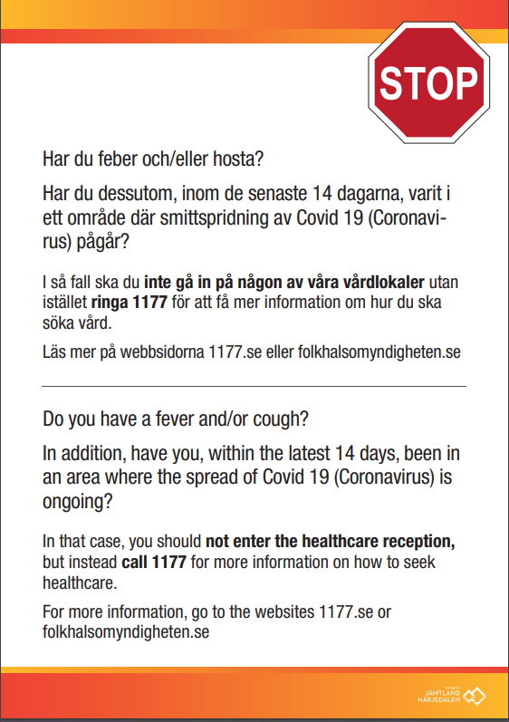
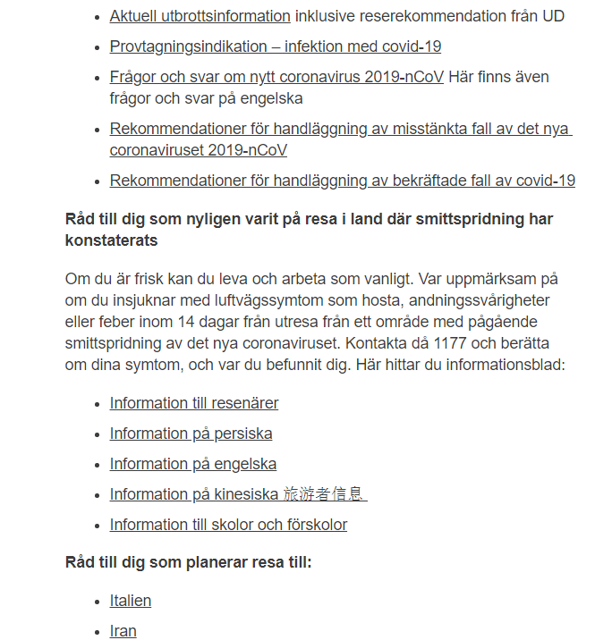
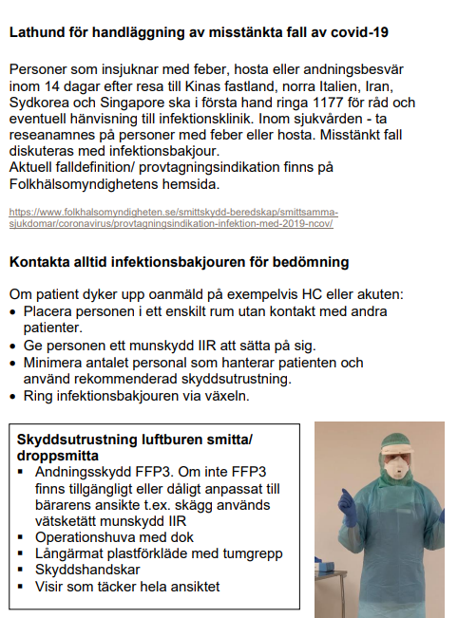
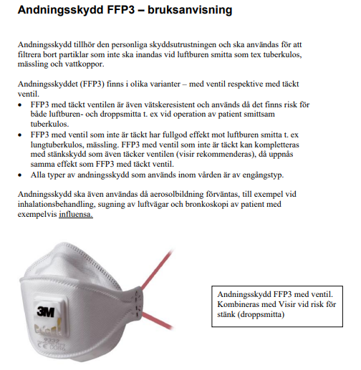

Slide 7
Infektion – hur gör vi nu och framåt
Jessica Nääs

Slide 8
Ledningscentral – för operativa frågor
Mikael Ferm, Carsten Dencker
Operativ ledning (här och nu)​ i syfte att inte köra slut på ordinarie organisation.
Bemannad vardagar 08.00-17.00.
Funktionen regionöverläkare leder. Fast bemannad i initialskedet med smittskydd, vårdhygien, kommunikation, assistent.
Svara på frågor, fånga in behov​, hantera mail till FBL Corona samt akuttelefon.
Fördela frågor/ärenden till andra funktioner, analysgrupp regionledningen, etc.
Kontinuerlig avstämning med RD, HS-dir, Infektion m fl.​
Logga in- och utgående mail, till diariet vid behov, dokumenterar beslut etc.

Slide 9
Analysfunktion – för långsiktig planering
Örjan Strömqvist
I analysgruppen finns: Örjan Strömqvist (ansvarig), Anita Secher och Göran Zackrisson, Maria Carlund
Uppgiften är att, på uppdrag av Krisledning/Regionledning, förbereda Region JH för ett kommande utbrott av Corona i länet.
Analysgruppens ska, utifrån olika scenarier, tidigt kunna se behov av förberedelser och planering. Omfallsanalys!
Har befogenheter att avropa hjälp från verksamheten i analys- och förberedelsearbetet

Slide 10
Vad är gjort ?
Analysgruppen har tillsammans med representanter från smittskydd, vårdhygien, krisberedskap, upphandling, serviceverksamheter inventerat behov av förberedelser
Målsättningen med inventeringen har varit att hitta:
Behov av förberedelser som måste göras omedelbart
Checklista till Krisledningen med åtgärder med mera som behövs vid ett utbrott
Förslag på förberedelseåtgärder i olika verksamheter
Ge förslag på revideringar av pandemiplaner m.m.
Beskriva olika troliga scenarier

Slide 11
Vad har vi funderat på ?
Behov av många isoleringsplatser
Behov av många IVA-platser
Bemanningsfrågor
Brist på skyddsutrustning
Brist på förbrukningsmaterial
Medicinteknisk utrustning
Läkemedel
Säkerhetsfrågor
IT-problem
Diagnostik
Serviceverksamheters påverkan

Slide 12
RESULTAT AV INVENTERINGEN
Nedan en sammanfattning av prioriterade åtgärder. Det finns också en lista med övriga behov som inte är lika prioriterade

Slide 13
GENOMFÖRDA / PÅGÅENDE AKTIVITETER
Alternativa lokaler till vård på Infektion om det blir många patienter. Lungavdelning, Del av Remonthagen.
Rutiner för IVA-vård
Säkra tillgång till skyddsutrustning och förbrukningsmaterial i den mån det går
Ambulerande provtagningsverksamhet
Starta upp analys av prover i egen regi på laboratoriemedicin
Rutiner vid röntgenundersökningar
Rutiner för serviceverksamheter (Sophantering, städning, mathantering, tvätt med mera)
Förbereda central bemanningsfunktion
Lokala rutiner på operation, Barn, Kvinna, Ambulans med flera.
Behov av att evakuera lokaler
Eventuellt tillträdesförbud
Säkerhetsfrågor (bevakning med mera)

Slide 14
Krisberedskap
Anna-Lena Alfreds
Normal beredskap - TiB och regional krisledning
Regional samverkan - Länsstyrelsen och kommuner
Nationell samverkan samtliga regioner och Socialstyrelsen

Slide 15
fblcorona@regionjh.se 073-669 25 20 (för akuta frågor)

